Slide 1
Sistem Operasi
CPU Scheduling
Created by : Denar Regata Akbi

Slide 2
Preface

Slide 3



Have You Ever been Faced with This Problem ?

Slide 4

WHAT SHOULD
I DO ?

Slide 5
Penjadwalan dan Interaksi Proses

Slide 6
Tujuan Pembelajaran
Setelah mengikuti perkuliahan ini, diharapkan mahasiswa mampu.
Menjelaskan konsep dasar penjadwalan proses
Menyebutkan dan menjelaskan teknik – teknik penjadwalan proses
Mengevaluasi teknik – teknik penjadwalan proses

Slide 7
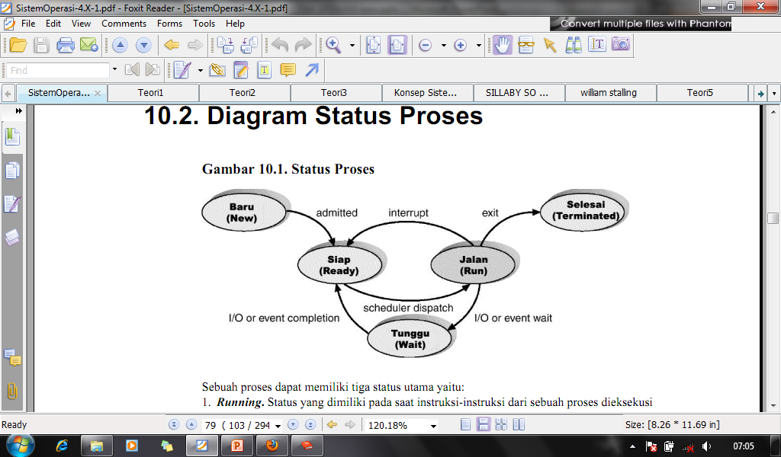
Operasi-Operasi Proses
Proses-proses dalam sistem dapat dijalankan secara konkuren dan harus diciptakan serta dihapus secara dinamis.
Sistem Operasi harus menyediakan mekanisme untuk proses creation dan termination

Slide 8
Konsep Dasar Penjadwalan
CPU merupakan salah satu resource dari sistem komputer yang menjadi sentral dari penjadualan pada sistem operasi
Sistem Operasi harus memilih salah satu proses untuk masuk ke dalam antrian ready (siap) untuk dieksekusi

Slide 9
Jenis Penjadwalan
Penjadwalan preemptive
Strategi penjadwalan yang mengijinkan suatu proses yang sedang dieksekusi untuk ditangguhkan sementara
Penjadwalan non preemptive
Strategi penjadwalan yang tidak mengijinkan suatu proses yang sedang dieksekusi untuk ditangguhkan sementara

Slide 10
Scheduling Terminology
Average Turn Around Time
Rata-rata total waktu yang dibutuhkan sebuah proses dari datang sampai selesai dieksekusi oleh CPU
Burst Time
Waktu yang dibutuhkan untuk mengeksekusi sebuah proses
Average Waiting Time
Rata-rata waktu yang dihabiskan proses selama berada pada status ready ( menunggu eksekusi CPU )

Slide 11
Scheduling Algorithm
First-Come, First-Served ( FCFS )
Round Robin Schedulling
Priority Schedulling
Shortest-Job First Schedulling ( SJF )

Slide 12
First-Come, First-Served
Algoritma ini akan mendahulukan proses yang lebih dulu datang
Kelemahan algoritma ini adalah waiting time rata-rata yang cukup lama
Muncul istilah convoy effect, kondisi dimana proses lain menunggu satu proses besar mengembalikan sumber daya CPU
Algoritma ini nonpreemptive

Slide 13
Case Example
PROSES | BURST TIME | ARRIVAL TIME
P1 | 24 | 0
P2 | 3 | 1
P3 | 3 | 2
Gant Chart :
T
T
T
P1
P2
P3
0
24
27
30
Waiting Time P1 = 0 | P2 = 24 – 1 = 23 | P3 = 27 – 2 = 25
Hitung waiting time, avg.waiting time,
Turn around time, dan avg. turn around time
0 + 23 + 25
Average Waiting Time = = 16
3
Turn Around Time P1 = 24 | P2 = 27 – 1 = 26 | P3 = 30 – 2 = 28
24 + 26 + 28
Average Turn Arround Time = = 26
3

Slide 14
Round-Robin Schedulling
Algoritma ini menggilir proses yang ada di antrian. Proses akan mendapat jatah sebesar time quantum.
Jika time quantum-nya habis atau proses sudah selesai CPU akan dialokasikan ke proses berikutnya.
Tak ada proses yang diprioritaskan
Jika time quantum terlalu besar, sama saja dengan algoritma first-come first-served, jika terlalu kecil akan semakin banyak peralihan proses sehingga banyak waktu terbuang

Slide 15
Case Example
PROSES | BRUST TIME | WKT KEDATANGAN
P1 | 9 | 0
P2 | 6 | 1
Time Quantum
3
Gant Chart :
T
T
P1
P2
P1
P2
P1
0
3
6
9
12
15
Waiting Time P1 = 0 + 3 + 3 = 6 | P2 = ( 3 - 1 ) + 3 = 5
Hitung waiting time, avg.waiting time,
Turn around time, dan avg. turn around time
6 + 5
Average Waiting Time = = 5.5
2
Turn Around Time P1 = 15 | P2 = 12 – 1 = 11
15 + 11
Average Turn Arround Time = = 13
2

Slide 16
Priority Schedulling
Algoritma ini memberikan skala prioritas kepada tiap proses
Proses yang mendapat prioritas terbesar akan didahulukan.
Algoritma ini dapat preemptive maupun nonpreeemptive
Kelemahan dari algoritma ini adalah proses dengan prioritas kecil akan mendapat jatah CPU terakhir. Hal ini dapat diatasi dengan aging, yaitu semakin lama menunggu, prioritas semakin tinggi.

Slide 17
Case Example Priority Preemptive
PROSES | BRUST TIME | WKT KEDATANGAN | PRIORITY
P1 | 9 | 0 | 2
P2 | 6 | 1 | 1
P3 | 3 | 2 | 3
Gant Chart :
T
T
T
P1
P2
P1
P3
0
1
7
15
18
Waiting Time P1 = 0 + ( 7 – 1 ) = 6 | P2 = 0 | P3 = 15 – 2 = 13
Hitung waiting time, avg.waiting time,
Turn around time, dan avg. turn around time
6 + 0 + 13
Average Waiting Time = = 6.33
3
Turn Around Time P1 = 15 | P2 = 7 – 1 = 6 | P3 = 18 – 2 = 16
15 + 6 + 16
Average Turn Arround Time = = 12.33
3

Slide 18
Case Example Priority non Preemptive
PROSES | BRUST TIME | WKT KEDATANGAN | PRIORITY
P1 | 9 | 0 | 2
P2 | 6 | 1 | 1
P3 | 3 | 2 | 3
Gant Chart :
T
T
T
P1
P2
P3
0
9
15
18
Waiting Time P1 = 0 | P2 = ( 9 - 1 ) = 8 | P3 = ( 15 - 2 ) = 13
Hitung waiting time, avg.waiting time,
Turn around time, dan avg. turn around time
0 + 8 + 13
Average Waiting Time = = 7
3
Turn Around Time P1 = 9 | P2 = 15 – 1 = 14 | P3 = 18 – 2 = 16
9 + 14 + 16
Average Turn Arround Time = = 13
3

Slide 19
Shortest-Job First Schedulling
Proses diatur menurut panjang CPU burst berikutnya (lebih tepatnya shortest next CPU burst).
Waiting time rata-rata dari algoritma ini sangat kecil, sehingga layak disebut optimal
Kelemahan algoritma ini yaitu kita tak pernah tahu secara pasti panjang CPU burst proses berikutnya
Algoritma ini dapat merupakan preemptive atau nonpreemptive. Jika preemptive, jika ada proses datang dengan sisa CPU burst yang lebih kecil daripada yang sedang dieksekusi, maka proses tersebut akan menggantikan proses yang sedang dieksekusi

Slide 20
Case Example SJF Preemptive
PROSES | BRUST TIME | WKT KEDATANGAN
P1 | 9 | 0
P2 | 6 | 1
P3 | 3 | 2
Gant Chart :
T
T
T
P1
P2
P3
P2
P1
0
1
2
5
10
18
Waiting Time P1 = 0 + ( 10 – 1 ) = 9 | P2 = 0 + ( 5 – 2 ) = 3 | P3 = 0
9 + 3 + 0
Hitung waiting time, avg.waiting time,
Turn around time, dan avg. turn around time
Average Waiting Time = = 4
3
Turn Around Time P1 = 18 | P2 = 10 – 1 = 9 | P3 = 5 – 2 = 3
18 + 9 + 3
Average Turn Arround Time = = 10
3

Slide 21
Case Example SJF non Preemptive
PROSES | BURST TIME | WKT KEDATANGAN
P1 | 9 | 0
P2 | 6 | 1
P3 | 3 | 2
Gant Chart :
T
T
T
P1
P3
P2
0
9
12
18
Waiting Time P1 = 0 | P2 = ( 12 - 1 ) = 11 | P3 = ( 9 - 2 ) = 7
Hitung waiting time, avg.waiting time,
Turn around time, dan avg. turn around time
0 + 11 + 7
Average Waiting Time = = 6
3
Turn Around Time P1 = 9 | P2 = 18 – 1 = 17 | P3 = 12 – 2 = 10
9 + 17 + 10
Average Turn Arround Time = = 12
3

